Slide 1
常见架构风格介绍
介绍一些常用的架构风格，在设计和编档时可以参考。
作者：李先静

Slide 2
Decomposition Style
A
B
C
A
D
B
C
D

Slide 3
Uses Style
User Interface
DataBase
<<uses>>

Slide 4
Generalization Style
Widget
Button
ComboBox
Memu

Slide 5
Layered Style
<<layered>> A
<<allow to use>>
<<layered>> B
m
n
<<allow to use>>
<<layered>> C

Slide 6
Pipe-And-Filter Style
Grep
Merge
Sort
Splitter

Slide 7
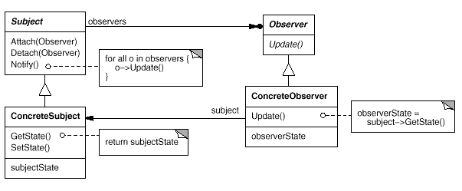
Publish-Subscribe Style

Slide 8
Client-Server Style
电话
多媒体播放后台
短信
播放器

Slide 9
Peer-to-Peer
在电话中查名片
电话
名片
在名片中打电话

Slide 10
Share-Data Style
输入设备
窗口
窗口
消息队列

Slide 11
The End
Thanks

